Slide 1
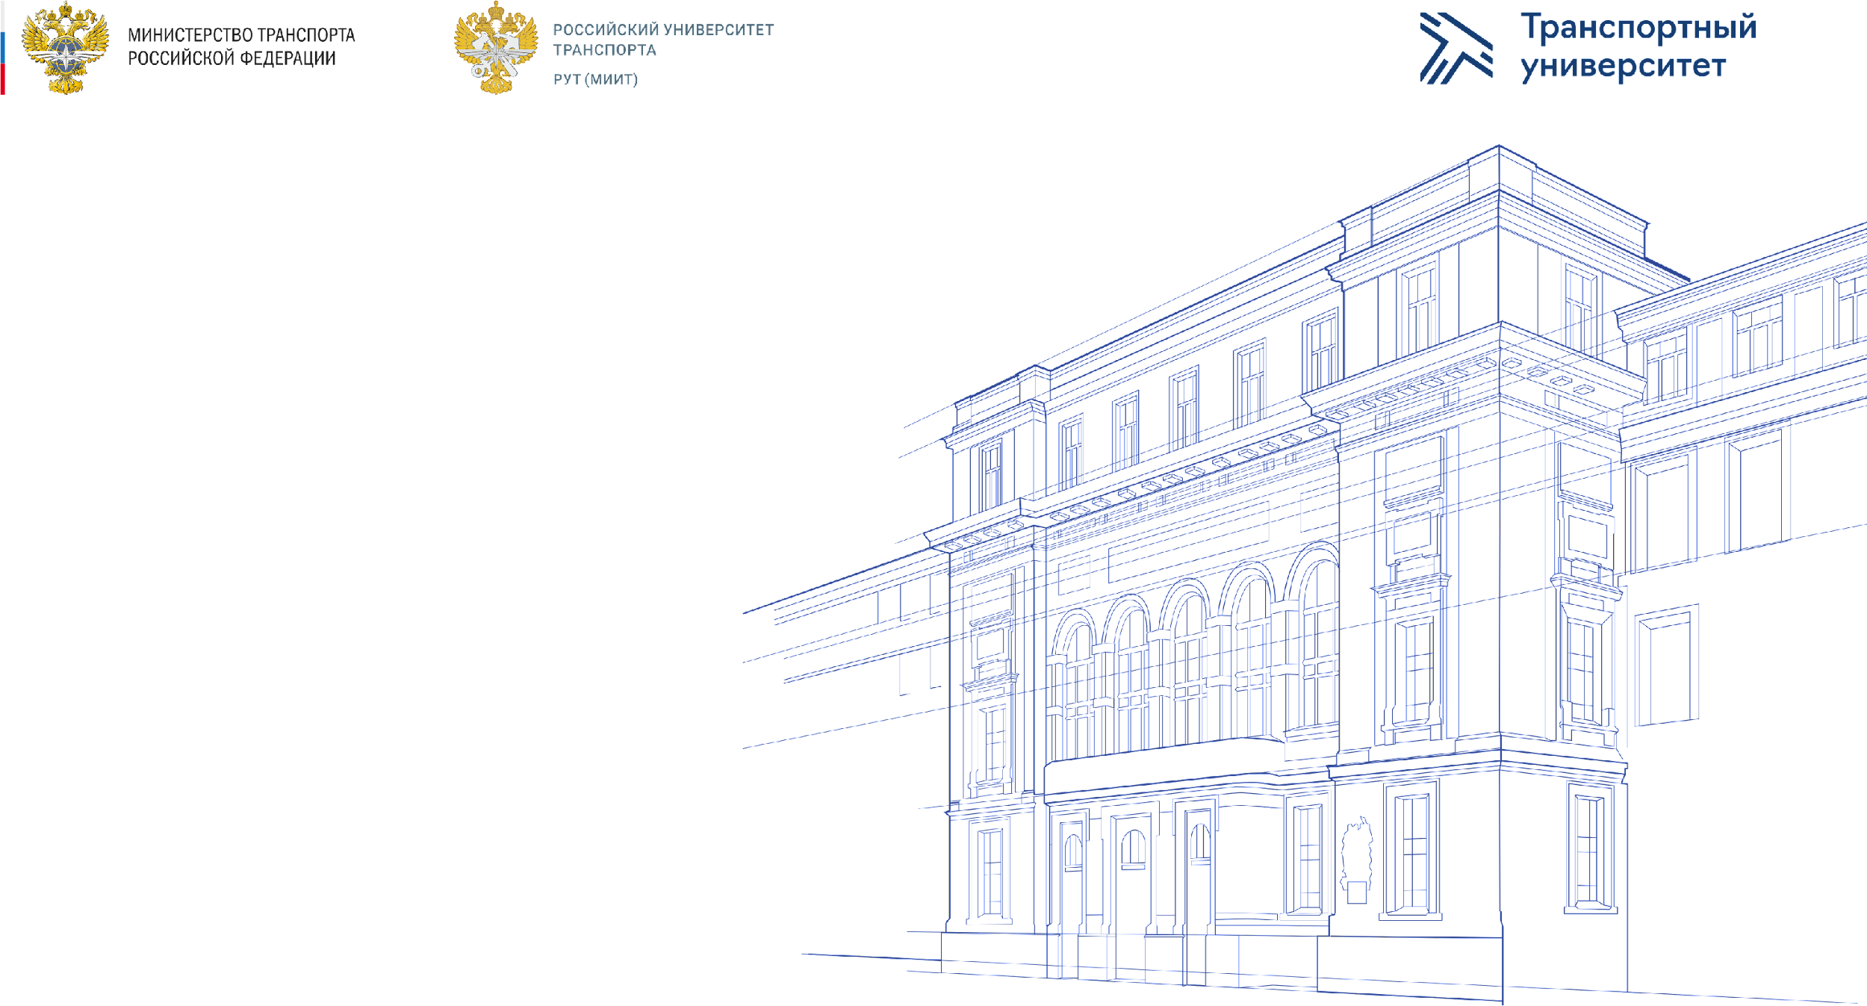

Зачет студентам
Манаков Д. А.
Студент группы ТУУ-311

Slide 2

Формулировка проблемы
Преподаватель хочет выставить зачет по Проектной деятельности в группе ТУУ-311, но не может этого сделать, поскольку имеющиеся материалы слишком разрознены, чтобы отвечать действующей модели Проектной деятельности.

Slide 3
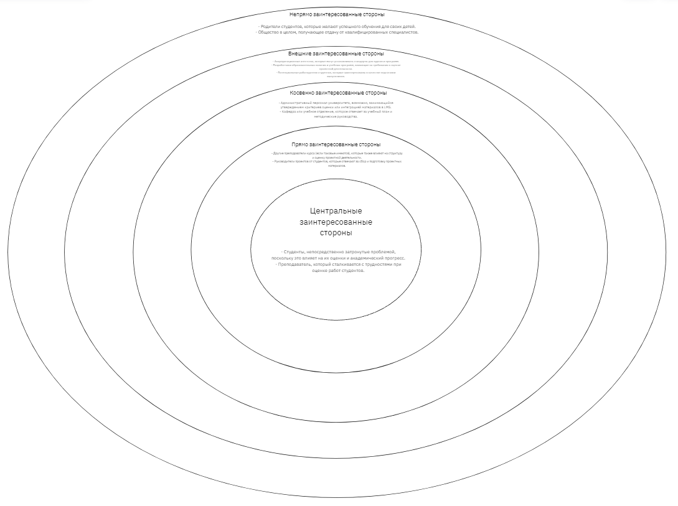
Луковичная диаграмма
Увеличить

Slide 4
Луковичная диаграмма
1. Центральные заинтересованные стороны:
- Студенты, непосредственно затронутые проблемой, поскольку это влияет на их оценки и академический прогресс.
- Преподаватель, который сталкивается с трудностями при оценке работ студентов

Slide 5
Луковичная диаграмма
2. Прямо заинтересованные стороны:
- Другие преподаватели курса (если таковые имеются), которые также влияют на структуру и оценку проектной деятельности.
- Руководители проектов от студентов, которые отвечают за сбор и подготовку проектных материалов.

Slide 6
Луковичная диаграмма
3. Косвенно заинтересованные стороны:
- Административный персонал университета, возможно, занимающийся утверждением критериев оценки или интеграцией материалов в LMS.
- Кафедра или учебное отделение, которое отвечает за учебный план и методические руководства.

Slide 7
Луковичная диаграмма
4. Внешние заинтересованные стороны:
- Аккредитационные агентства, которые могут устанавливать стандарты для курсов и программ.
- Разработчики образовательных политик и учебных программ, влияющие на требования к оценке проектной деятельности.
- Потенциальные работодатели студентов, которые заинтересованы в качестве подготовки выпускников.

Slide 8
Луковичная диаграмма
5. Непрямо заинтересованные стороны:
- Родители студентов, которые желают успешного обучения для своих детей.
- Общество в целом, получающее отдачу от квалифицированных специалистов.

Slide 9
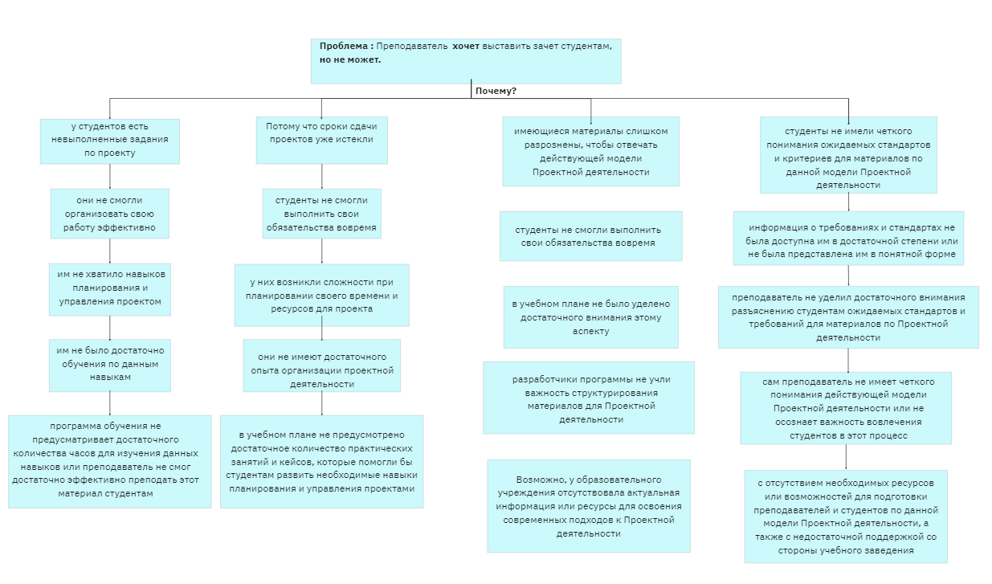
Метод 5 почему
Увеличить

Slide 10
Метод 5 почему
1. Почему?
- у студентов есть невыполненные задания по проекту
- они не смогли организовать свою работу эффективно
- им не хватило навыков планирования и управления проектом
- им не было достаточно обучения по данным навыкам
- программа обучения не предусматривает достаточного количества часов для изучения данных навыков или преподаватель не смог достаточно эффективно преподать этот материал студентам

Slide 11
Метод 5 почему
2. Почему?
- сроки сдачи проектов уже истекли
- студенты не смогли выполнить свои обязательства вовремя
- у них возникли сложности при планировании своего времени и ресурсов для проекта
- они не имеют достаточного опыта организации проектной деятельности
- в учебном плане не предусмотрено достаточное количество практических занятий и кейсов, которые помогли бы студентам развить необходимые навыки планирования и управления проектами

Slide 12
Метод 5 почему
3. Почему?
- имеющиеся материалы слишком разрознены, чтобы отвечать действующей модели Проектной деятельности
- студенты не смогли выполнить свои обязательства вовремя
- в учебном плане не было уделено достаточного внимания этому аспекту
- разработчики программы не учли важность структурирования материалов для Проектной деятельности
- Возможно, у образовательного учреждения отсутствовала актуальная информация или ресурсы для освоения современных подходов к Проектной деятельности

Slide 13
Метод 5 почему
4. Почему?
- студенты не имели четкого понимания ожидаемых стандартов и критериев для материалов по данной модели Проектной деятельности
- информация о требованиях и стандартах не была доступна им в достаточной степени или не была представлена им в понятной форме
- преподаватель не уделил достаточного внимания разъяснению студентам ожидаемых стандартов и требований для материалов по Проектной деятельности
- сам преподаватель не имеет четкого понимания действующей модели Проектной деятельности или не осознает важность вовлечения студентов в этот процесс
- с отсутствием необходимых ресурсов или возможностей для подготовки преподавателей и студентов по данной модели Проектной деятельности, а также с недостаточной поддержкой со стороны учебного заведения

Slide 14
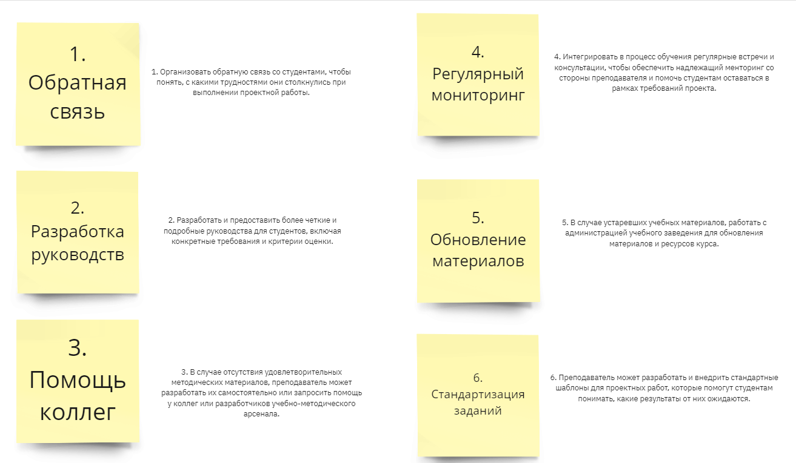
Методы решения
Увеличить

Slide 15
Методы решения
1. Организовать обратную связь со студентами, чтобы понять, с какими трудностями они столкнулись при выполнении проектной работы.
2. Разработать и предоставить более четкие и подробные руководства для студентов, включая конкретные требования и критерии оценки.
3. В случае отсутствия удовлетворительных методических материалов, преподаватель может разработать их самостоятельно или запросить помощь у коллег или разработчиков учебно-методического арсенала.

Slide 16
Методы решения
4. Интегрировать в процесс обучения регулярные встречи и консультации, чтобы обеспечить надлежащий менторинг со стороны преподавателя и помочь студентам оставаться в рамках требований проекта.
5. В случае устаревших учебных материалов, работать с администрацией учебного заведения для обновления материалов и ресурсов курса.
6. Преподаватель может разработать и внедрить стандартные шаблоны для проектных работ, которые помогут студентам понимать, какие результаты от них ожидаются.

Slide 17
Спасибо за внимание
Цырулина А. А.
Манаков Д. А.
Студенты группы ТУУ-311

